Slide 1

Universidad del Pacífico
Programa de Sociología
TEORIA SOCIOLOGÍCA II – K. MARX – G SIMMEL
CONCEPTOS BÁSICOS DE RELACIONES SOCIALES DE PRODUCCION
Profesora : PhD Gloria Inés Montoya D
No reproducir sin autorización de la autora
Febrero– junio de 2026

Slide 2
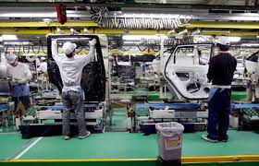
EL CAPITALISMO
RELACIONES SOCIALES DE PRODUCCIÓN
RELACIONES SOCIALES DE PRODUCCIÓN SON LAS RELACIONES QUE SE ESTABLECEN ENTRE LOS PROPIETARIOS DE LOS MEDIOS DE PRODUCCIÓN Y LOS PRODUCTORES DIRECTOS EN UN PROCESO DE PRODUCCIÓN.
DETERMINADA RELACIÓN DEPENDE DEL TIPO DE RELACIÓN DE PROPIEDAD, POSESIÓN, DISPOSICIÓN O USUFRUCTO QUE ELLOS ESTABLEZCAN CON LOS MEDIOS DE PRODUCCIÓN. ( HARNECKER, MARTA: 18)

Slide 3
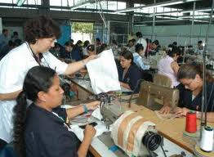
RELACIONES SOCIALES DE PRODUCCIÓN
EL PROCESO DE PRODUCCIÓN es el trabajo que se da bajo determinadas relaciones de producción. En el capitalismo se desarrollo la industria – fase previa con la manufactura y luego la gran Industria.
LAS RELACIONES DE PRODUCCIÓN se constituyen POR LAS RELACIONES TECNICAS Y RELACIONES SOCIALES DE PRODUCCIÓN
DIVISIÓN DE LA PROUCCIÓN SOCIAL, ES LA DIVISION SOCIAL EN DIFERENTES ESFEFERES, RAMAS – ÁREAS Y SECTORES.
DIVISIÓN TÉCNICA DEL TRABAJO: A LA DIVSION DEL TRABAJO EN UN MISMO PROCESO DE TRABAJO.

Slide 4
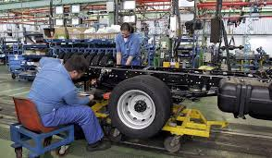
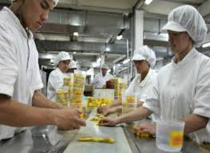
RELACIONES SOCIALES DE PRODUCCIÓN
FUERZAS PRODUCTIVAS SE REFIEREN AL FUERZAS RESULTANTES DE LA COMBINACIÍON DE LOS ELEMENTOS DEL PROCESO DEL TRABAJO EN LAS RELACIONES DE PRODUCCIÓN DETERMINADO.
EL RESULTADO DE ESTAS ES UNA DETERMINADA PRODUCTIVIDAD DEL TRABAJO.

Slide 5
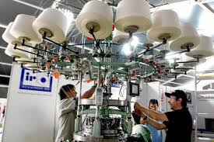
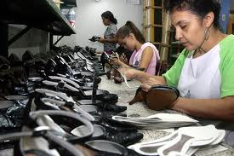

Slide 6
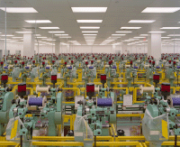
PROPIEDAD REAL
HAY PROPIEDAD REALI DE LOS MEDIOS DE PRODUCCION CUANDO HAY POSESIIÓN EFECTIVA SOBRES ESTOS Y PODER DE DISPOSICIÓN Y DE LOS PROUDUCTOS QUE SE PRODUCEN.

Slide 7
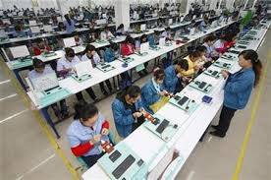
RELACIONES DE PRODUCCIÓN
TODO PROCESO DE PRODUCCIÓN NO SÓLO PRODUCE PRODUCTOS MATERIALES, SINO QUE TAMBIÉN PRODUCE Y REPRODUCE SUS CONDICIONES SOCIALES DE PRODUCCIÓN, ES DECIR, REPRODUCE CONSTANTEMENTE LAS RELACIONES DE PRODUCCIÓN DENTRO DE LAS CUALES OPERA EL PROCESO DE PRODUCCIÓN CAPITALISTA.
ASÍ, AL MISMO TIEMPO QUE PRODUCE MERCANCÍAS, REPRODUCE LAS RELACIONES CAPITALISTAS DE PRODUCCIÓN: EL CAPITAL Y EL TRABAJO ASALARIADO. (HARNECKER:33)

Slide 8
LA PRODUCCIÓN EN LA MANUFACTURA
Según MARX, en el capitalimo se necesita una cierta cantidad de dinero acumulada por un sector de la población: los capitalistas, y el trabajador libre, desposeído de todo medio de producción, que para poder subsistir debe vender su fuerza de trabajo al capitalista que es quien posee estos medios.
En la manufactura el trabajo toma, primeramente, la forma de una cooperación simple
TIENE 2 CARACTERÍSTICAS
TRABAJO MANUAL
EL DESARROLLO DE UNA TECNICA, Y ESPECIALIZADO, SE REALIZA UNA PARTE PARA EL OBJETO FINAL
SE CREA UNA UNIDAD DE TRABAJO
HAY UN SOLO LUGAR DE ELABORACIÓN QUE ES TALLER

Slide 9
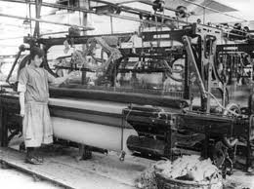
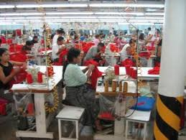

Slide 10
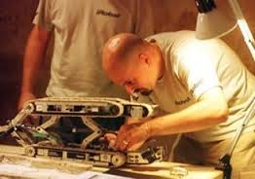
EN LA MANUFACTURA:
La función de control, vigilancia y dirección se convierte en una función del capital cuando el trabajo toma la forma de un trabajo colectivo
En la manufactura hay una combinación de relaciones técnicas y sociales: el capitalista es al mismo tiempo el propietario y el que controla (personalmente o a través de un representante suyo) el proceso de producción en su conjunto.
El trabajador no es propietario de los medios de producción pero controla todavía el manejo de los medios con los cuales trabaja. En la manufactura es la unidad que existe entre el trabajador y su medio de trabajo, que se pierda con el desarrollo del gran industria

Slide 11
EN LA MANUFACTURA
Con el desarrollo del modo de producción capitalista, la base técnica de la manufactura: la unidad trabajador implica que el rendimiento del trabajo con límites en la capacidad física del trabajador, en contradicción con la necesidad de la acumulación capitalista. De esta manera se busca remplazar el trabajo manual por el trabajo mecánico realizado por la máquina llevando a desarrollo industrial.
“el mecanismo total de la manufactura se funda en el supuesto de que en un tiempo de trabajo dado se alcanzará un resultado dado. Sólo en este supuesto pueden seguir su curso ininterrumpida y simultáneamente y yuxtapuestos en el espacio los diversos procesos de trabajo que se complementan entre sí.” (MARX: 298)

Slide 12
